Slide 1
2020
ANNUAL
RTEPOR
户外建构区游戏介绍

Slide 2
2020
ANNUAL
RTEPOR
01
重建立交桥
目录 CONENTS
02
幸福小区

Slide 3
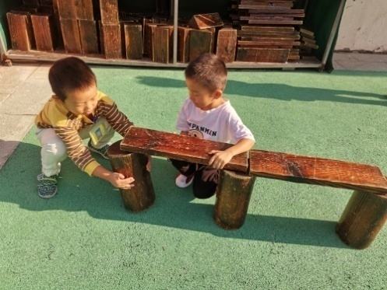
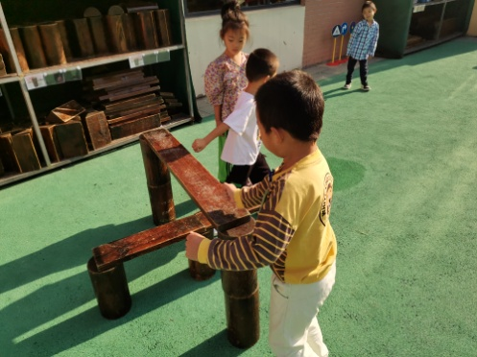
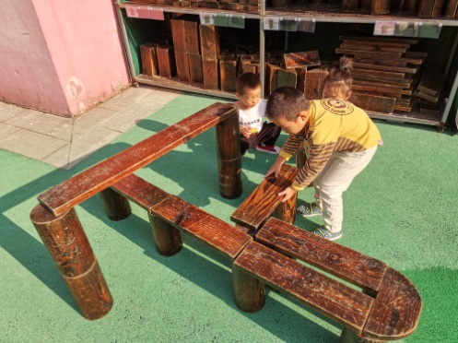
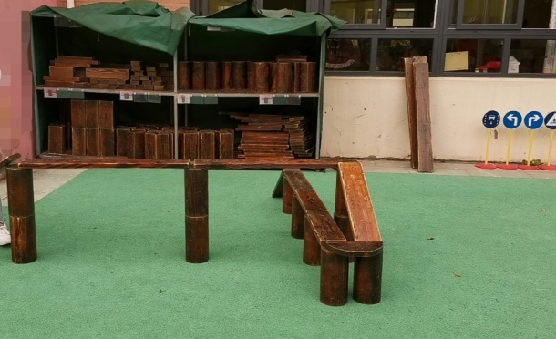
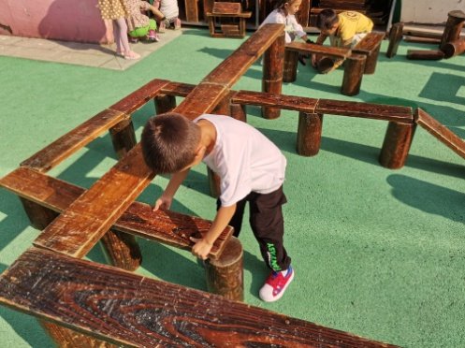
重建立交桥
运用穿过、转向等建构技能搭建多层立交桥

Slide 4
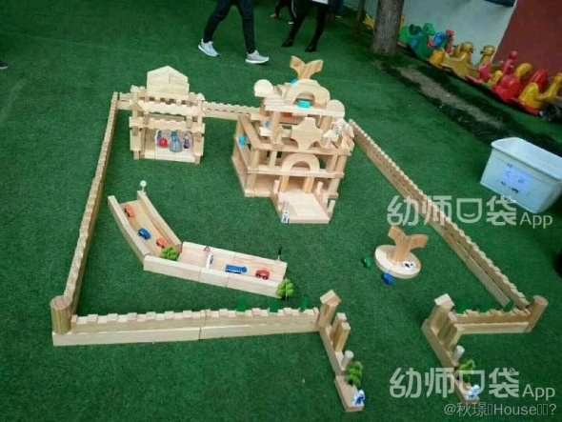
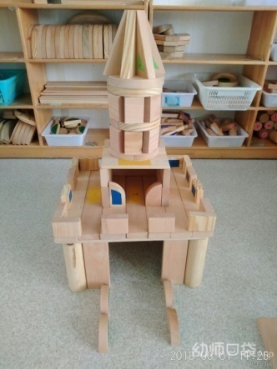
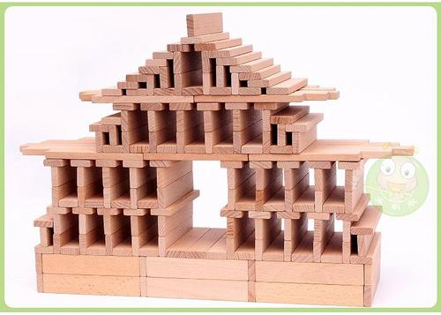
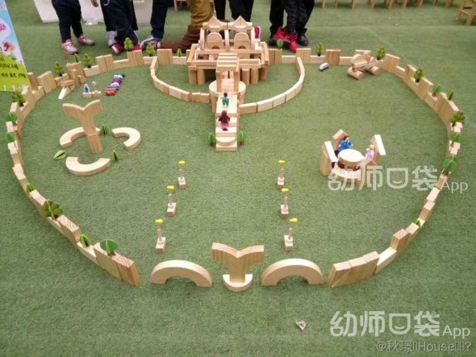
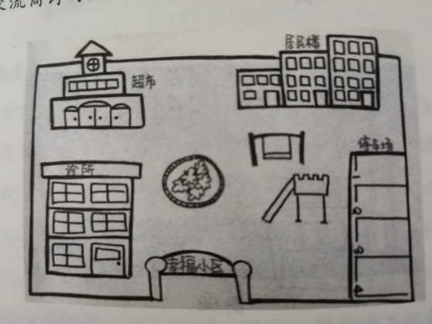
幸福小区
1
商讨设计图
合理布局公共设施
2
合作建造
布局好后，搭建各种建筑物

Slide 5
2020
ANNUAL
RTEPOR
感谢你的聆听

